Slide 1

地理环境地域分异规律的理解与运用
朝阳区线上课堂·高三地理
北京市陈经纶中学 赵卿

Slide 2
知识框架梳理

Slide 3
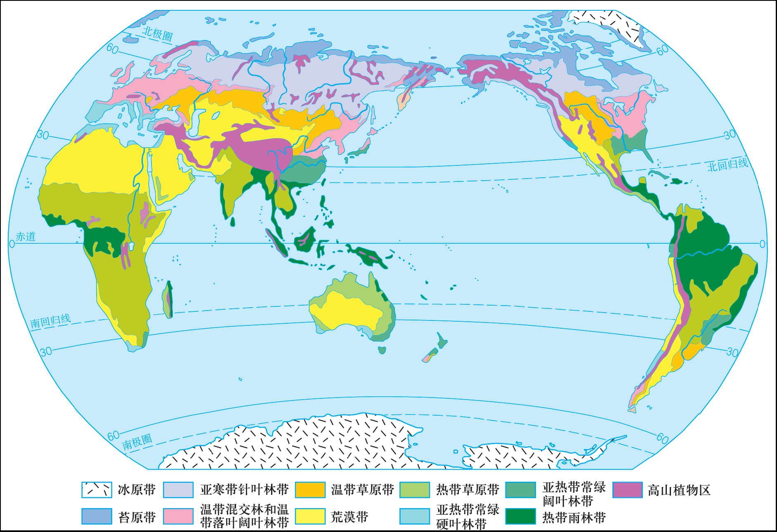
自然带的形成
纬度
热量
植被
自然带
具有一定宽度
决定
气候
类型
影响
形成
特点
海陆
水分
土壤
呈带状分布
高温
少雨
热带沙
漠气候
热带
荒漠
热带荒漠带

Slide 4
自然带的命名
因为植被能较明显地体现自然环境的特征，所以自然带往往以植被类型命名

Slide 5
冰原气候
冰原带
苔原气候
苔原带
北极圈
亚寒带针叶林气候
亚寒带针叶林带
温带
海洋性气候
温带
季风气候
温带落叶
阔叶林带
温带草原带
温带落叶
阔叶林带
温带
大陆性
气候
温带
荒漠带
亚热带
季风气候
亚热带常绿
阔叶林带
亚热带常绿
硬叶林带
地中海气候
热带沙漠气候
北回
归线
热带荒漠带
热带季风气候
热带季雨林带
热带草原气候
热带草原带
赤道
热带雨林气候
热带雨林带

Slide 6
自然环境的差异性
由赤道到两极的地域分异规律
组成要素的差异导致整体的差异
从沿海到内陆的地域分异规律
地带性分异
地域的差异形成自然带
分异
规律
山地的垂直地域分异
非地带性分异（非地带性因素影响）

Slide 7
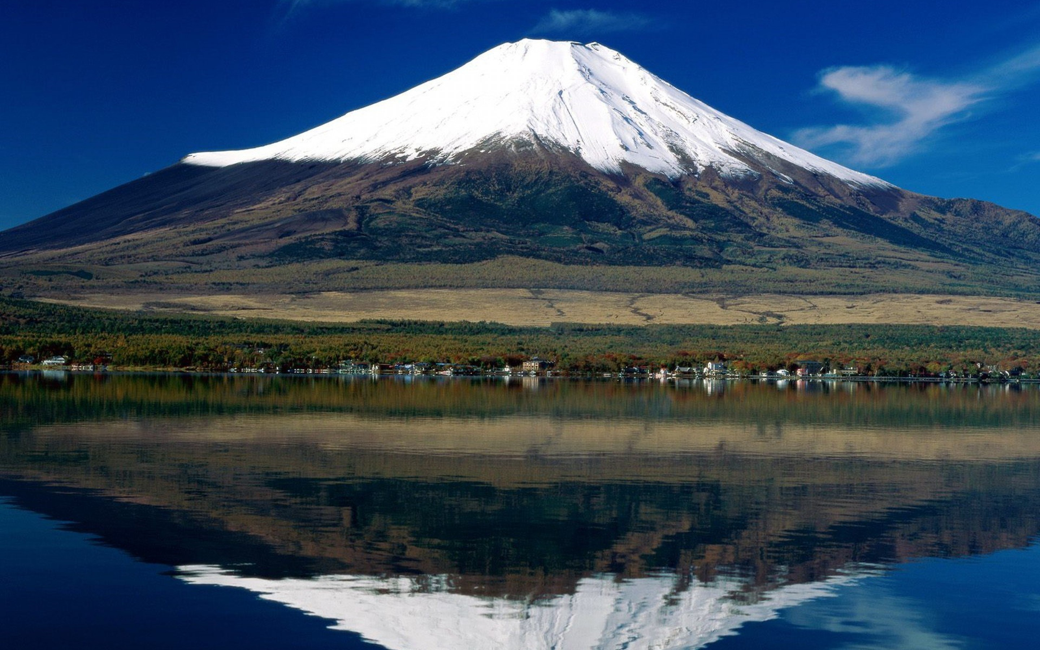
冰原
苔原
形成原因：海拔的变化
分异基础：水热组合
分异规律：山麓自然带与当地水平自然带一致，垂直带谱变化与由赤道到两极的地域分异规律相似
森林
草原
森林

Slide 8
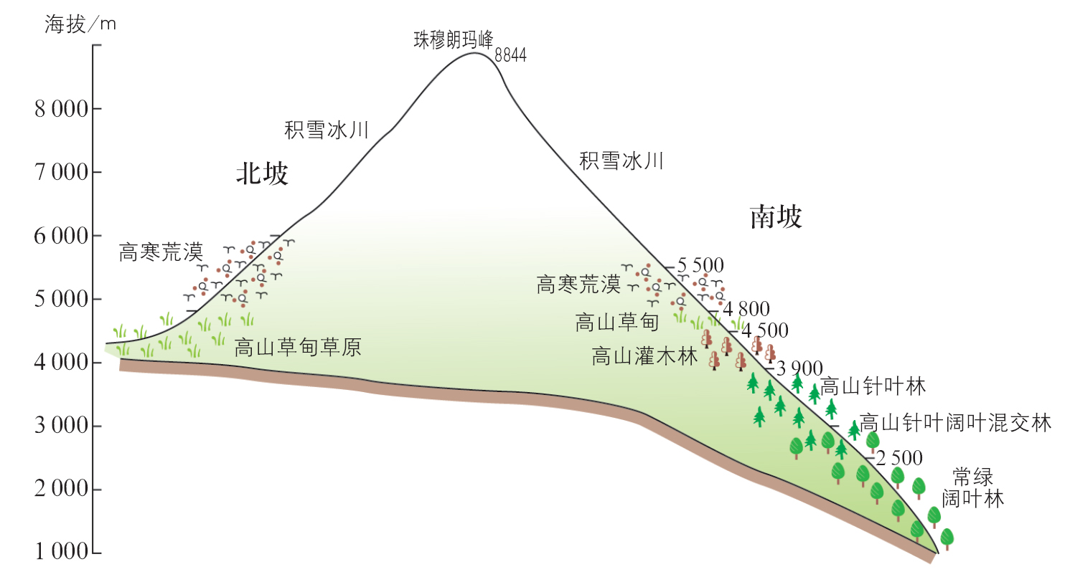
山地基带与该地水平地带性自然带谱一致
阳坡光热充足，植被分布上限比阴坡高
只考虑温度，阳坡温度高，雪线较阴坡高

Slide 9
纬度较高
纬度较低
较低
较高
不同纬度，相同海拔的两座山
不同高度，相同纬度的两座山
纬度低者垂直带谱较丰富
高度大者垂直带谱较丰富

Slide 10
北
南
该山位于北半球
阳坡
北
南
南半球
阴坡
阳坡
南
北
根据带谱判断山体所在半球及阳坡
若阳坡为南坡，该山在北半球
若阳坡为北坡则该山在南半球
阳坡
北半球

Slide 11
阳坡气温高雪线也高
迎风坡
降水多
雪线较低
不考虑迎风坡与背风坡
考虑迎风坡与背风坡

Slide 12
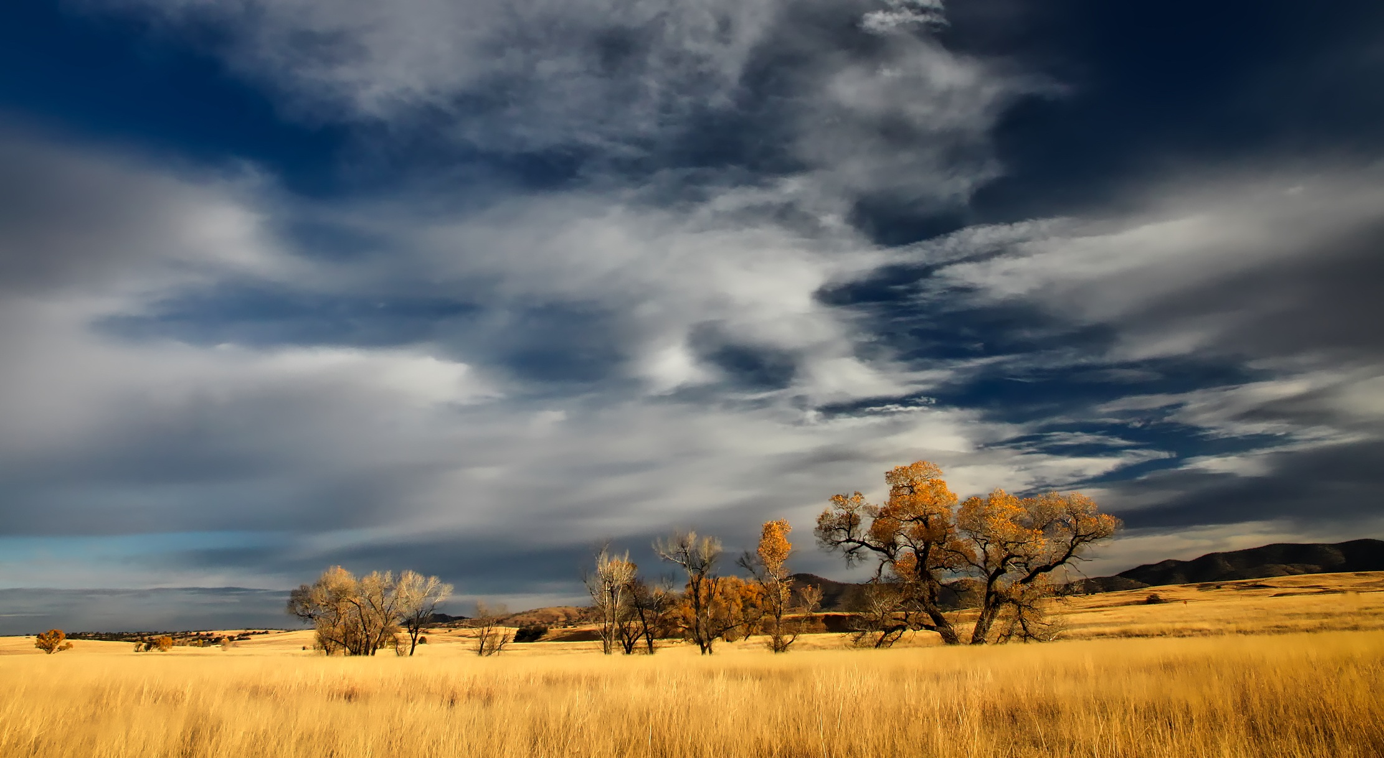
非地带性
是指由于海陆分布、洋流、地质构造、地形起伏等，干扰或破坏了地带性分布，使自然带未按或未完全按某一方向延伸或更替的现象

Slide 13
影响非地带性的因素
影响因素 | 典例
海陆分布 | 北半球高纬度 | 苔原带和亚寒带针叶林带呈东西延伸、南北更替
 | 南半球高纬度 | 无分布（原因是该区域绝大部分是海洋）
地形起伏 | 南美洲安第斯山脉南段
 | 西侧：温带森林 |  | 东侧：干燥的巴塔哥尼亚高原
局部环流 和洋流 | 信风带大陆西岸：海岸带形成沙漠（离岸风及沿岸寒流影响）
 | 西欧：温带海洋性气候达60°N以北（北大西洋暖流影响）
局部水分变化 | 热带荒漠带和温带荒漠带内的绿洲
局部地热异常 | 苔原是冰岛的地带性植被，但在热泉附近分布着草甸
人为作用 | 沙漠边缘营造防护林、填湖造田、培育水稻等

Slide 14
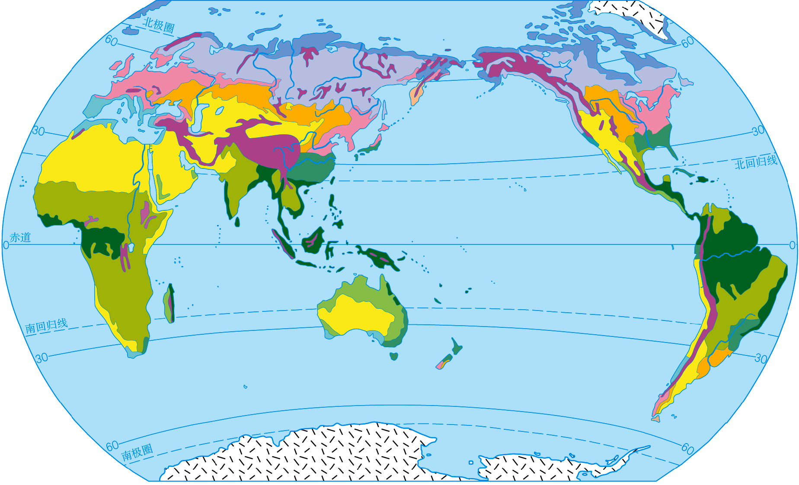
世界陆地主要的非地带性地域分异现象
实际状态
赤道附近的东非高原呈现热带草原景观
实际状态 | 形成原因 | 理想状态
南半球缺少寒带苔原带和亚寒带针叶林带 | 南半球相应纬度为海洋，无陆地分布 | 亚寒带针叶林带 寒带苔原带
天山、昆仑山山麓的绿洲 | 高山冰雪融水使其地表水或地下水较丰富 | 温带荒漠带
埃及尼罗河沿岸形成“绿色长廊” | 尼罗河水的灌溉 | 热带荒漠带
形成原因
海拔高、气温低、降水少，不能形成热带雨林气候
实际状态
热带雨林带
实际状态
南美洲大陆南段东岸形成温带荒漠带（巴塔哥尼亚沙漠）
实际状态
南美洲大陆西岸3°S∽30°S狭长的热带荒漠带
理想状态
热带雨林带
形成原因
迎风坡，多地形雨；暖流增温增湿；东南信风来自海洋，暖湿
形成原因
安第斯山脉阻挡西风气流深入内陆
形成原因
安第斯山脉阻挡海洋水汽；秘鲁寒流降温减湿
理想状态
热带草原带
理想状态
温带草原带（中）、温带落叶阔叶林带（东）
理想状态
热带雨林带（北）、热带草原带（中）、热带荒漠带（南）

Slide 15
高考中的主要考法

Slide 16
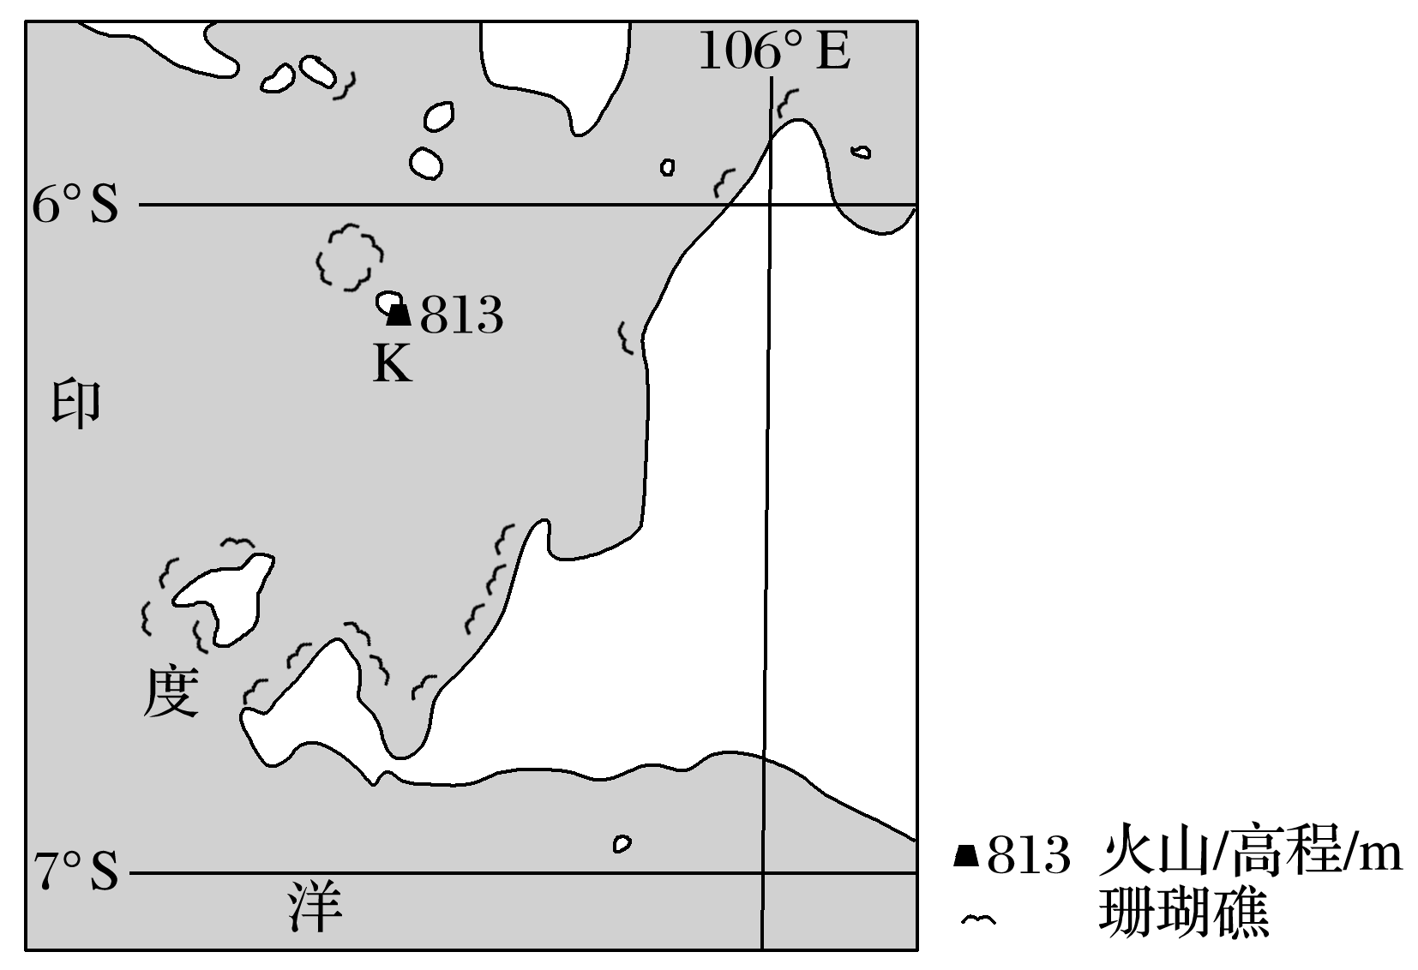
结合区域位置考查自然带类型的判断
右图中K岛于1983年火山爆发，植被消失殆尽。1987年，该岛上已有64种植物生长旺盛。据研究，百年之内该岛上的天然植被就可以恢复。据此完成第1题。
1.K岛天然植被类型属于
A.热带雨林 B.热带草原
C.亚热带常绿硬叶林 D.亚热带常绿阔叶林
解析 根据经纬度信息判断，K岛位于马来群岛，岛上植被属于热带雨林。
解析
答案

Slide 17
常见材料形式 | 常见设问形式 | 常用解题方法
区域图、区域气候特征等统计图 | 判断某地的自然带类型 | 依据区域位置和气候等信息进行判断

Slide 18
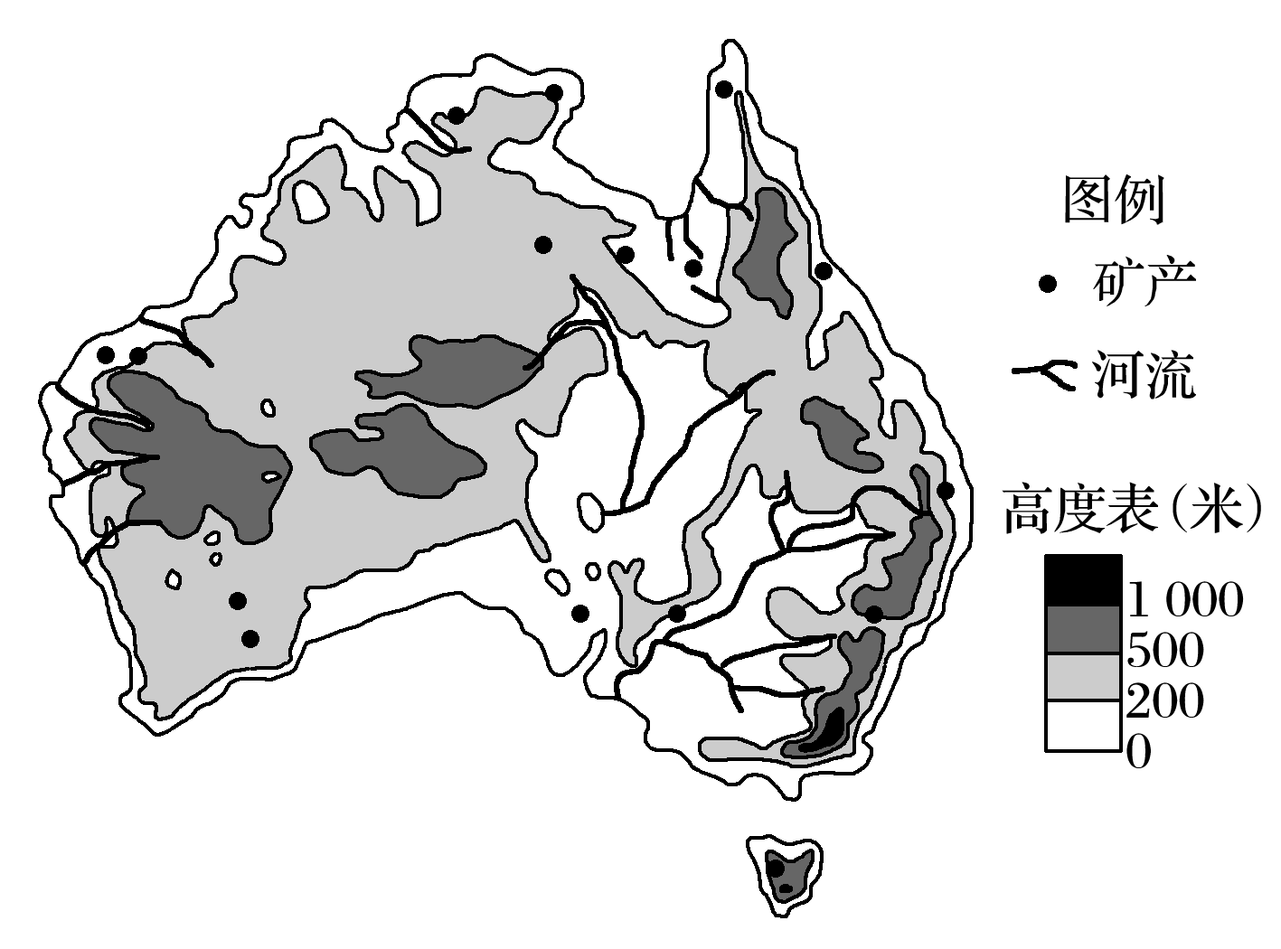
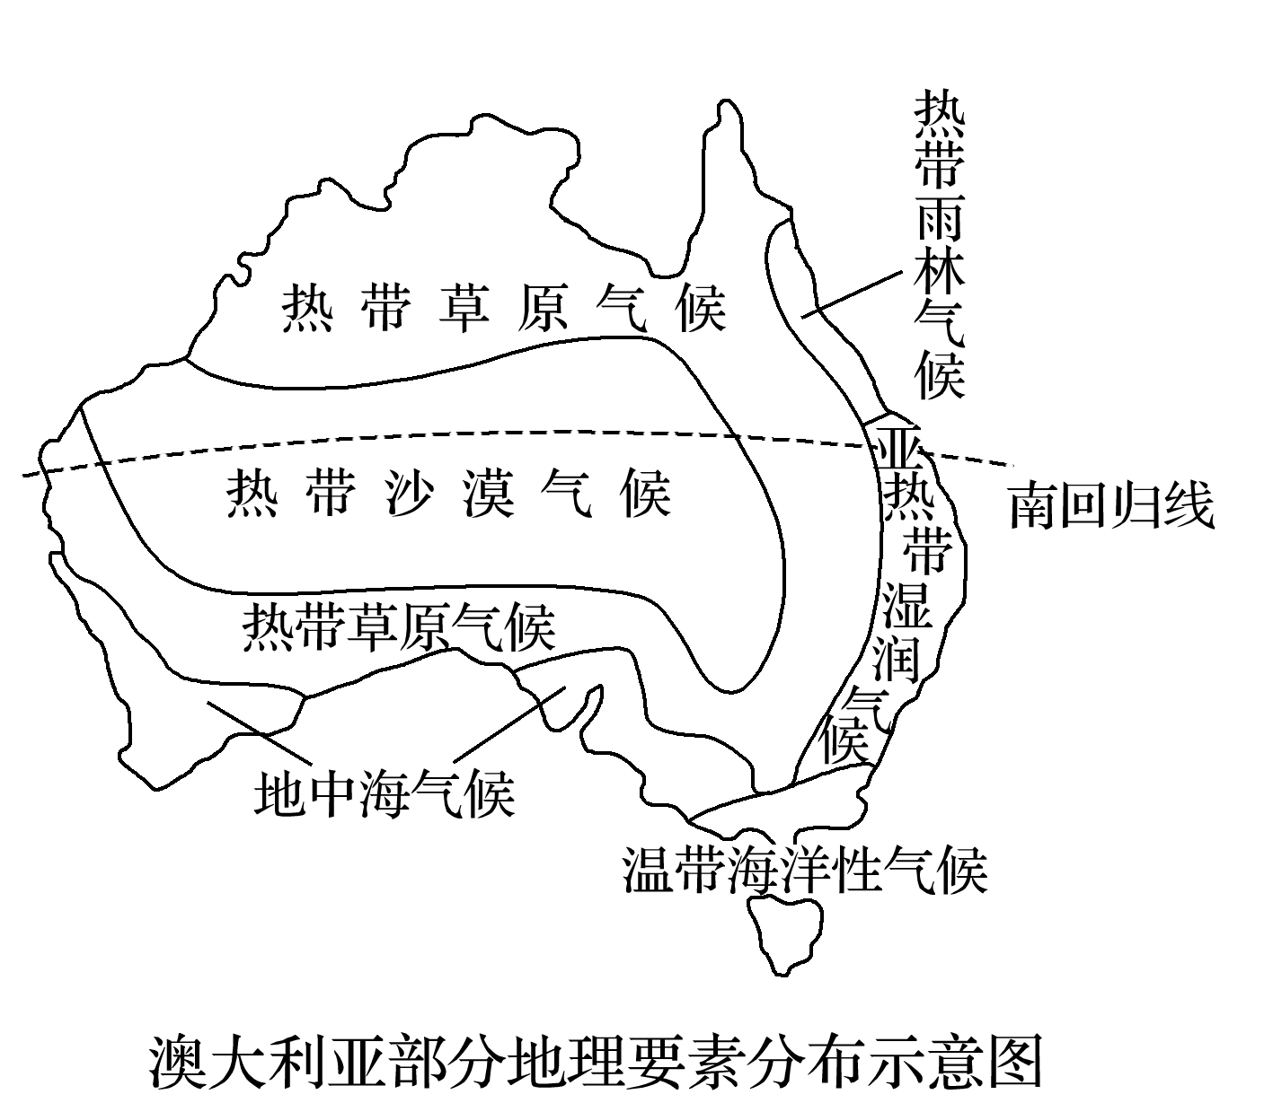
结合气候或植被分布图考查水平地域分异规律的判断
读下图，回答第2题。
2.结合上图判断，在澳大利亚，基本符合地带性分布规律的地理现象是
A.水系的分布特征 B.地形的东西差异
C.热带荒漠的分布 D.矿产的分布特点
答案

Slide 19
结合气候或植被分布图考查水平地域分异规律的判断
解析 由于受副热带高气压带或信风带的控制，热带沙漠气候分布于回归线附近的大陆西岸；据图可知，澳大利亚热带沙漠气候的形成和分布基本符合这一规律，其对应的自然带——热带荒漠带，也基本符合这一规律——地带性分布规律。

Slide 20
结合气候或植被分布图考查水平地域分异规律的判断
3.有文献表述：“地带性就是地球形状和地球的运动特征引起地球上太阳辐射分布不均而产生有规律的分异”。按此理解，下列景观变化属于地带性的是
A.非洲西部从赤道向南北出现的森林—草原—荒漠景观
B.阿尔卑斯山从山麓向上出现的森林—草甸—寒漠景观
C.内蒙古自治区从东向西出现的森林—草原—荒漠景观
D.新疆维吾尔自治区塔里木盆地出现的荒漠—绿洲景观
答案

Slide 21
结合气候或植被分布图考查水平地域分异规律的判断
解析 文献表述的是地球上因太阳辐射分布不均而产生的纬度地带性分异，属于由赤道到两极的地域分异规律，因此A正确；
从阿尔卑斯山的山麓向上是垂直地域分异，因此B错误；
内蒙古自治区从东向西是经度地带性分异，因此C错误；
塔里木盆地出现绿洲属于非地带性分异，因此D错误。

Slide 22
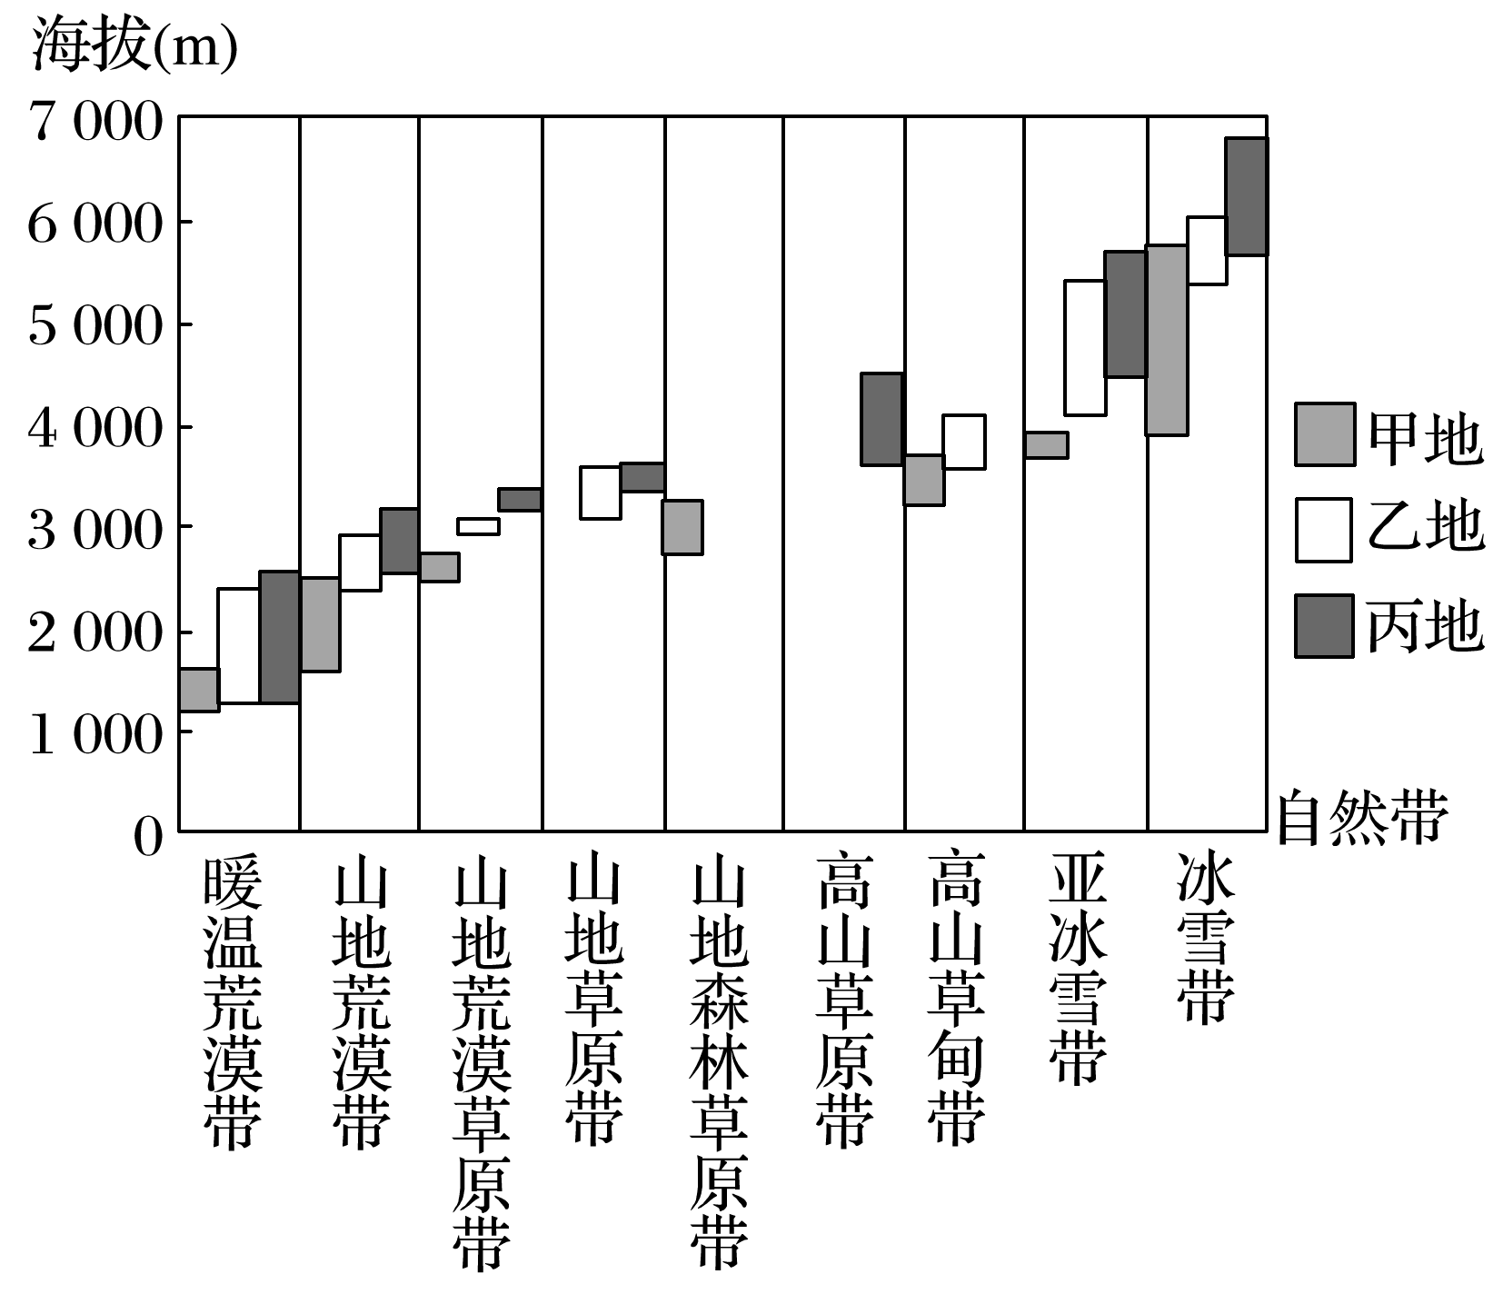
山地垂直自然带的应用及因素分析
(2015·山东文综)下图为“我国某山地北坡甲、乙、丙三地垂直自然带随海拔变化示意图”。完成5～6题。
5．该山地可能是( )
A．秦岭 B．南岭
C．昆仑山 D．喜马拉雅山
6．甲、乙、丙三地垂直自然带的类型组合存在差异的主导因素是( )
A．光照 B．水分
C．海拔 D．热量
答案

Slide 23
山地垂直自然带的应用及因素分析
解析 第5题，山麓自然带可以反映该山所在的大致纬度和当地的水平自然带。由图可知该山脉北坡山麓自然带为温带荒漠带，即可选出正确选项C；秦岭北坡为温带落叶阔叶林；南岭北坡为亚热带常绿阔叶林；喜马拉雅山北坡为青藏高原，不可能有温带荒漠分布，所以，A、B和D都错。第6题，该区域为昆仑山北坡，处于背阴坡，光照和热量不足，所以对垂直自然带的分布影响小，故A和D错误；在甲地有森林的分布，而乙、丙两地没有森林的分布；甲地冰原带分布的海拔低，由此说明影响三地自然带差异的主导因素为水分条件，B正确；海拔主要通过影响热量条件而影响垂直自然带分布，故C错误。

Slide 24
常见材料形式 | 常见设问形式 | 常用解题方法
区域气候图、区域植被分布图或文字材料 | 该区域要素变化符合哪种规律； 依据水平地域分异规律推断缺失的自然带； 山地垂直自然带的应用及因素分析 | 按基本原理判断分析， 抓住自然带的更替方 向和延伸方向

Slide 25
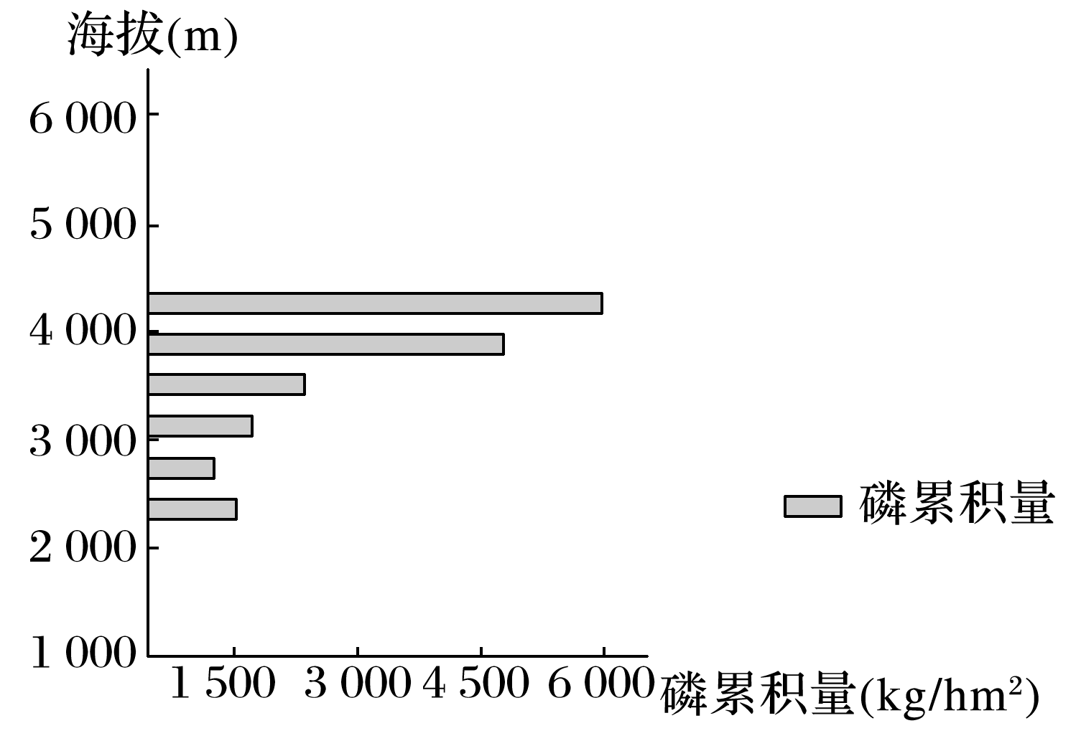
以统计图考查垂直方向的要素变化与自然带更替
磷是土壤有机质的重要组成元素，也是植物生长的营养元素。土壤水分增加有利于磷累积，气温升高和流水侵蚀会减少土壤中磷累积量。右图示意我国四川西部某山地东坡土壤中磷累积量的垂直变化。据此完成1～2题。
1.磷高累积区是
A.高山草甸带 B.高山冰雪带
C.山地针阔叶混交林带 D.常绿阔叶林带
解析 图中磷的累积量在4 000米到4 500米处最大，四川西部山地该高度自然带应为高山草甸带。
解析
答案

Slide 26
以统计图考查垂直方向的要素变化与自然带更替
2.与磷高累积区相比，该山坡2 000～3 000米处
A.大气温度较低 B.生物生产量较低
C.土壤含水量较低 D.地表径流量较小
解析 由图可知，2 000米到3 000米处，磷的累积量相对较少；相对磷高累积区，该地海拔低，气温高，不利于累积，A项错误；
材料中没有说明磷的累积量与生物生产量有直接关系，B项错误；
材料中说明土壤水分增加有利于磷的积累，所以C项正确；
地表径流量小，有利于磷的积累，所以D项错误。
解析
答案

Slide 27
常见材料形式 | 常见设问形式 | 常用解题方法
自然带或地理要素随 高度变化的统计图； 垂直自然带谱示意图 | 某处自然带的名称； 比较两坡或两高度的 水热差异 | 按照垂直方向的水热 变化规律推断

Slide 28
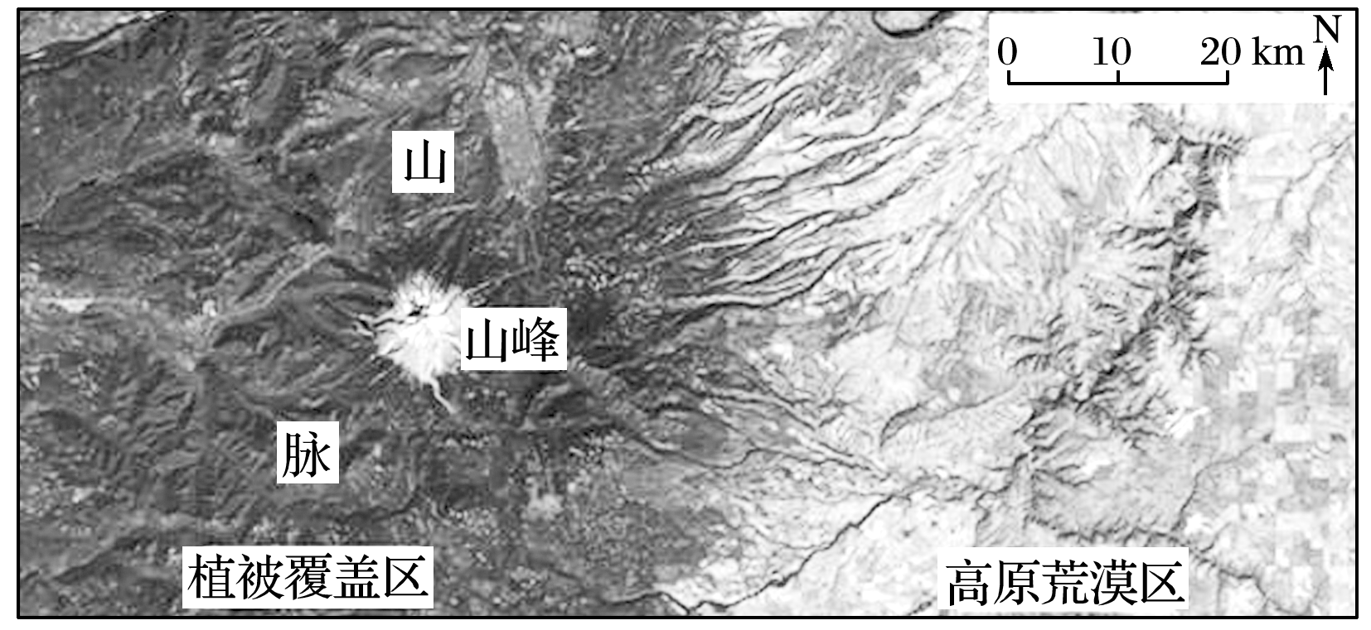
结合区域图考查非地带性地域分异现象及成因
下图为45°N附近某区域的遥感影像，其中深色部分为植被覆盖区，浅色部分为高原荒漠区；终年冰雪覆盖的山峰海拔3 424米，距海约180千米。读下图，完成1～2题。
1.导致图示区域内降水差异的主导因素是
A.大气环流 B.地形 C.纬度位置 D.洋流
答案

Slide 29
结合区域图考查非地带性地域分异现象及成因
解析 图示区域位于45°N，位于西风带，距海较近，西侧受地形抬升，多地形雨，降水多，植被较好，东侧为山地背风坡，降水少，为高原荒漠。所以影响降水多少的主要因素是地形。

Slide 30
结合区域图考查非地带性地域分异现象及成因
2.该区域中山脉西坡山麓的自然植被属于
A.常绿阔叶林 B.常绿硬叶林
C.针阔叶混交林 D.草原
解析 该区域山脉西坡山麓距海近，是迎风坡，降水较多，为森林带，D项错误；
45°N处为温带，常绿阔叶林和常绿硬叶林位于亚热带，A、B项错误；
针阔叶混交林属于温带植被，与该地纬度位置相一致，C项正确。
解析
答案

Slide 31
常见材料形式 | 常见设问形式 | 常用解题方法
区域植被分布图、 区域地形图 | 某地的自然带是什么； 某自然带的成因是什 么；两地自然带差异 的原因。 | 结合区域的位置、地 形、气候、洋流等知 识分析判断

Slide 32
典型例题分析讲解

Slide 33
（2016北京卷）古人登上大别山主峰，不禁感叹南北两侧的景色：“山之南山花烂漫，山之北白雪皑皑，此山大别于他山也！”
（1）推断古人登山的季节，分析该季节南北景色差异的原因。（8分）

Slide 34
古人登上大别山主峰，不禁感叹南北两侧的景色：“山之南山花烂漫，山之北白雪皑皑，此山大别于他山也！”
（1）推断古人登山的季节，分析该季节南北景色差异的原因。（8分）
春季
位于亚热带北部；
主峰海拔高，气温低，有季节性积雪；
山北为阴坡，山南为阳坡，阴坡气温低于阳坡。

Slide 35
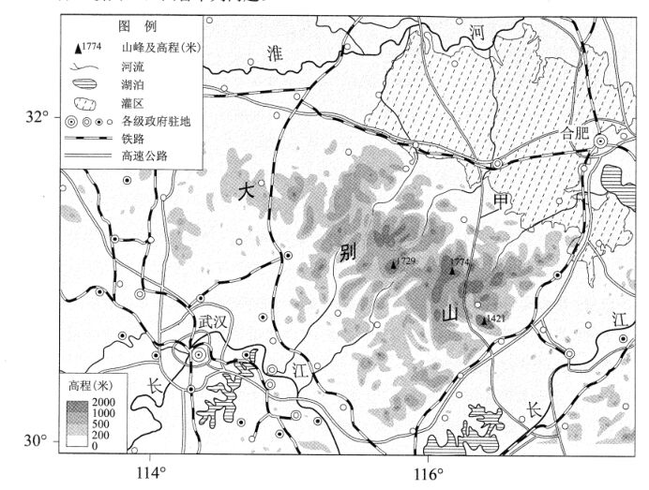
解题思路分析
“山之南山花烂漫，山之北白雪皑皑”
（1）推断古人登山的季节，分析该季节南北景色差异的原因。（8分）
①
②
主峰海拔高（1777米），季节性积雪
春季 夏季 秋季 冬季
地理位置
纬度位置 亚热带北部
该地理事物所处区域自然环境具有明显的过渡性；
该地理事物会成为多种自然环境要素的“分界线”。
冬季风
北：迎冬季风+阴坡——气温偏低
山体坡向
南：背冬季风+阳坡——气温稍高

Slide 36
解题思路分析
古人登上大别山主峰，不禁感叹南北两侧的景色：“山之南山花烂漫，山之北白雪皑皑，此山大别于他山也！”
（1）推断古人登山的季节，分析该季节南北景色差异的原因。（8分）
春季 （初春）
位于亚热带北部；（表明所处纬度位置的过渡性）
主峰海拔高，气温低，有季节性积雪；山北为阴坡，山南为阳坡，阴坡气温低于阳坡。（自然环境要素的分界线）

Slide 37
解题收获
地理试题中的有效信息包括时间信息、空间信息和人类活动信息三类，
要根据设问要求，精准有效地进行提取和筛选；
注意“过渡性”，具有明显过渡性的地理区域自然环境要素错综复杂，生态环境脆弱，人地关系协调发展问题突出，对于该区域的分析与评价可以全方位的考查学生知识与能力的掌握，是高考综合题关注点，复习备考要强化训练；
解题遇到瓶颈时，尝试把自己代入“题境”，身临其境，换个角度思考，也许会有所突破。

Slide 38
解题思路梳理归纳

Slide 39
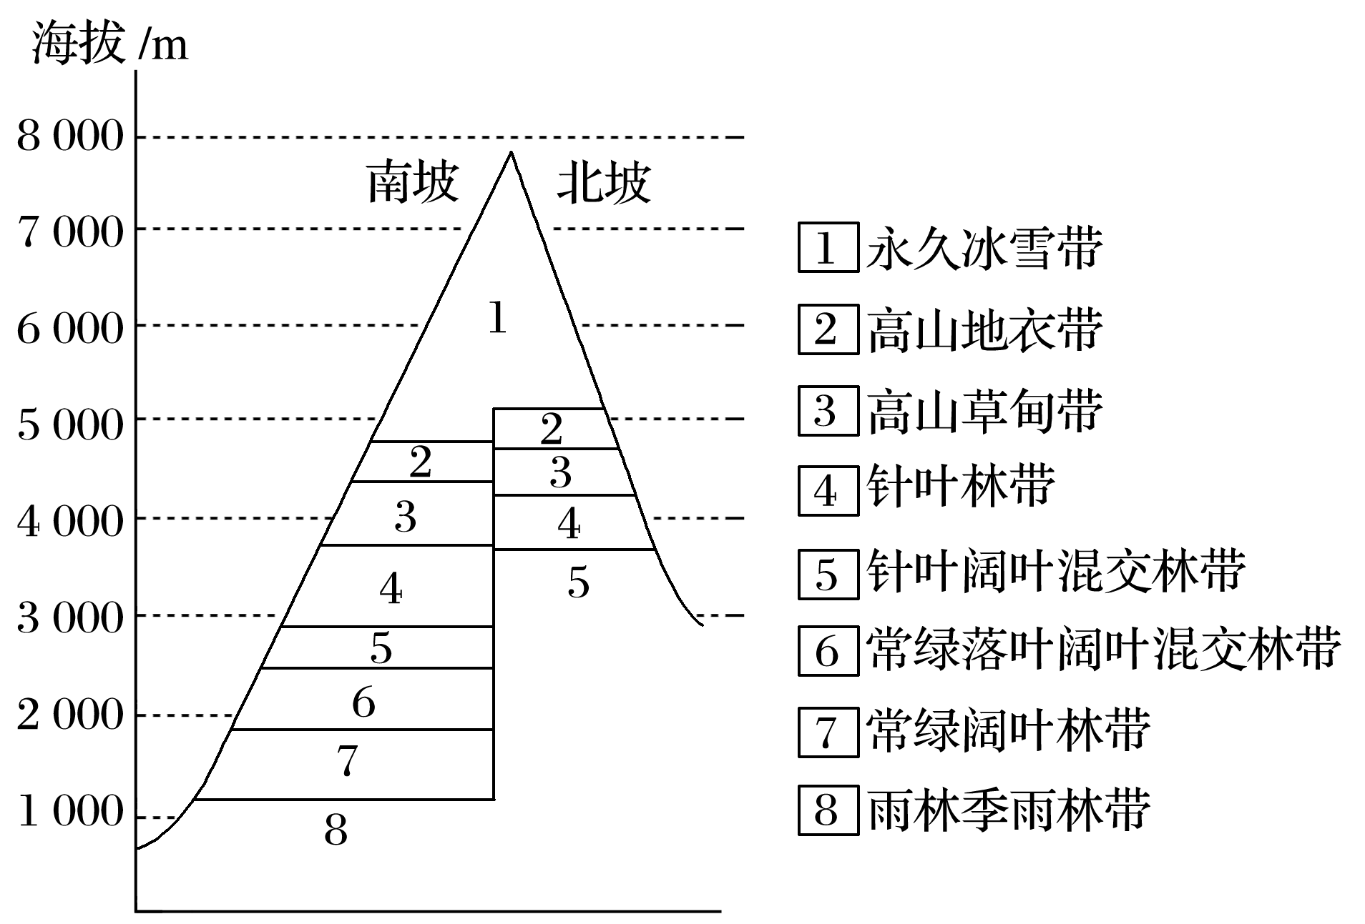
(2012北京卷)右图为“某山地的垂直带谱示意图”。读图，回答下题。
图中所示山地( )
A．各自然带的界线随季节变化而移动
B．北坡热量条件差，林带上界比南坡低
C．南坡冰雪带下界因降水量大而较低
D．南北坡山麓水平距离造成基带差异大

Slide 40
(2012北京卷)右图为“某山地的垂直带谱示意图”。读图，回答下题。
图中所示山地( )
A．各自然带的界线随季节变化而移动
B．北坡热量条件差，林带上界比南坡低
C．南坡冰雪带下界因降水量大而较低
D．南北坡山麓水平距离造成基带差异大
找 图例、自然带基带类型、自然带垂直变化、不同坡向自然带差异等。

Slide 41
分析 山地地理位置、同一坡向自然带分布特点及成因、同一自然带在不同坡向存在的差异及原因、不同地理位置的山地自然带差异表现及原因等。
分析 该地海拔8000米，基带为热带季雨林带，说明该山地位于喜马拉雅山脉。只有雪线随季节变化明显，其他垂直自然带的界线基本没有季节变化，A项错误；由图知，北坡针叶林带上限比南坡高，B项错误；降水为雪线分布的主导因素，南坡雪线位于夏季迎风坡，降水量大，雪线比北坡低，C项正确；南北坡基带差异的主导因素是海拔(热量)，由图知，北坡海拔较高，南坡海拔较低，海拔高度是基带差异的主要原因，D项错误。

Slide 42
答 比较选择项得出最佳选项，或在调运所学知识的基础上写出规范答案。
C

Slide 43
“看两头，比中间，数带数”(以北半球为例)
(1)看基带：从基带中解读气候和纬度信息。
(2)看山顶：从最高自然带中解读海拔和相对高度信息，大致判断山体纬度范围。例如：若顶部自然带与基带接近，说明该山地位于高纬，或属于中低纬度的低山，相对高度不大。
(3)看中间：同一自然带在南北坡分布高度的差异体现了热量和水分条件的差异，东西坡的差异体现了降水的差异。若同一自然带在南坡分布比北坡高，说明热量是主导因素。若同一自然带在北坡分布比南坡高，第一种解读是北坡水分条件好，原因是北坡气温低，蒸发弱；第二种解读是北坡受到了高于南坡的高原地形(热岛效应)的影响，例如喜马拉雅山。

Slide 44
“看两头，比中间，数带数”(以北半球为例)
(3)看中间：同一自然带在南北坡分布高度的差异体现了热量和水分条件的差异，东西坡的差异体现了降水的差异。若同一自然带在南坡分布比北坡高，说明热量是主导因素。若同一自然带在北坡分布比南坡高，第一种解读是北坡水分条件好，原因是北坡气温低，蒸发弱；第二种解读是北坡受到了高于南坡的高原地形(热岛效应)的影响，例如喜马拉雅山。
(4)数带数：若南北坡自然带数量差别较大，则自然带少的北坡山麓地势较高，可能为高原，例如喜马拉雅山。若山腰处北坡比南坡多一森林带，则反映了北坡降水多，例如天山。

Slide 45
思路方法迁移应用

Slide 46
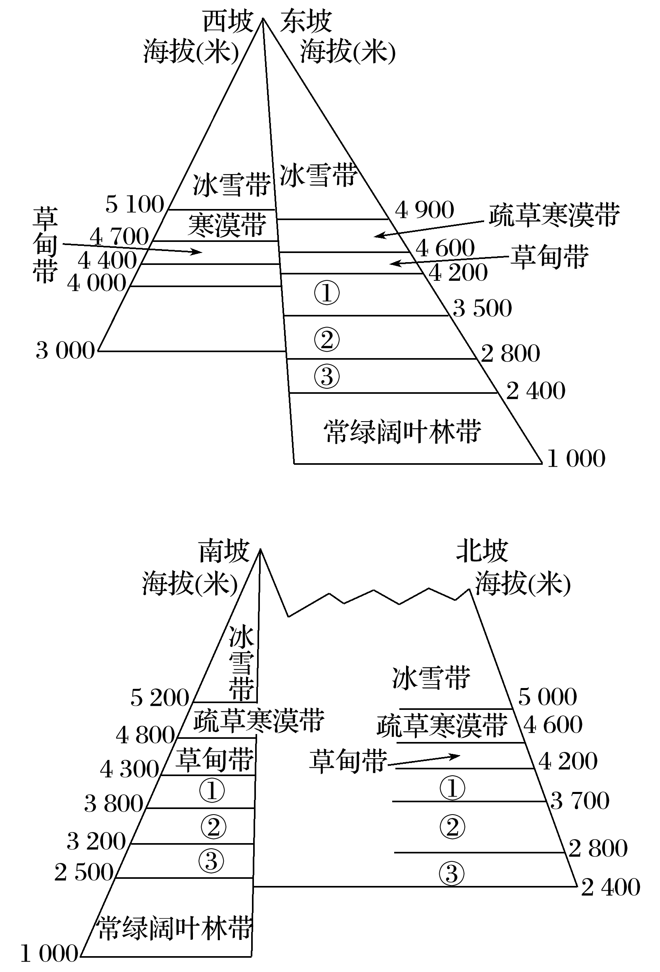
下图示意我国某山体不同坡向垂直带谱分布。读图，完成1～3题。
1.该山体可能位于
A.横断山区 B.天山 C.喜马拉雅山 D.南岭
解析
答案

Slide 47
解析 从图中东、南坡基带是常绿阔叶林带，可判断该山体位于亚热带季风气候区，西、北坡山麓的海拔比东、南坡高，只有横断山区内的山脉符合条件，A对；
天山所在地区纬度高，位于我国西北干旱地区，山麓地带的植被是荒漠，B错；
喜马拉雅山北坡为青藏高原，平均海拔在4 000米以上，与图不符，C错；
南岭纬度低、海拔低，D错。故选A。

Slide 48
2.该山体垂直带谱
A.东、南坡带谱比西、北坡复杂，是因为山麓气候类型存在差异
B.西坡草甸带比东坡的海拔高，是因为西坡比东坡更湿润
C.北坡冰雪带下限比南坡低，是因为山顶地形起伏比较小
D.东坡冰雪带下限比西坡低，主要是因地处夏季风迎风坡
解析
答案

Slide 49
解析 东、南坡带谱比西、北坡复杂，是因为山麓海拔较低、相对高度大；东坡是夏季风迎风坡，降水较多，水分充足，自然带分布海拔较低；北坡冰雪带下限海拔较低，主要是因为地处阴坡，且纬度较高，温度较低。故选D。

Slide 50
3.该山体①②③自然带分别是
A.草原带、针叶林带、硬叶林带
B.落叶阔叶林带、针叶林带、针阔叶混交林带
C.灌丛带、针叶林带、针阔叶混交林带
D.灌丛带、落叶阔叶林带、季雨林带
解析
答案

Slide 51
解析 随海拔的升高、水热条件改变，垂直自然带从亚热带常绿阔叶林带向针叶林带、草甸带更替，常绿阔叶林带和针叶林带之间会出现针阔叶混交林过渡带，针叶林带和草甸带之间会出现灌丛过渡带，B错、C对；
硬叶林带位于地中海气候区，在该地不可能出现，A错；
季雨林在热带季风气候区，D错。故选C。

Slide 52
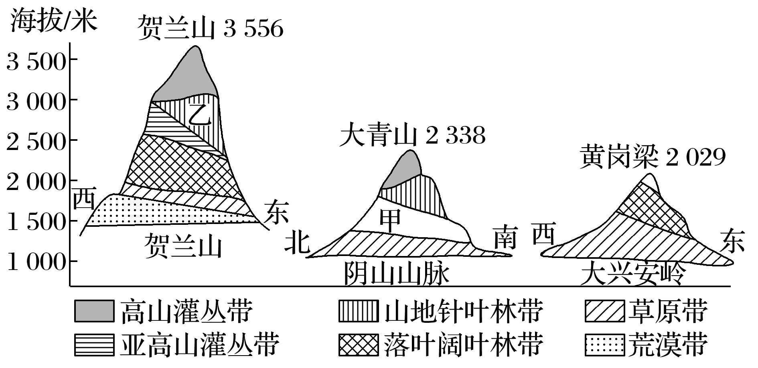
下图为“内蒙古地区主要名山植被垂直带谱”。读图回答问题。
4.根据当地垂直植被带分布规律判断，甲处植被带应为
A.落叶阔叶林带 B.荒漠带
C.高山灌丛带 D.山地针叶林带
解析 甲位于阴山的草原带上部，山地针叶林下部，对比选项中应为落叶阔叶林带。
解析
答案

Slide 53
5.贺兰山乙植被带只分布在东坡，主要影响因素是
A.洋流 B.大气环流 C.太阳辐射 D.海陆分布
解析 贺兰山的东坡位于东南季风的迎风坡，故降水丰富，而形成山地针叶林带；而西坡为东南季风的背风坡，降水少，故不能形成山地针叶林带。
解析
答案

Slide 54
6.黄岗梁与贺兰山西侧地区面临的共同生态环境问题是
A.沙漠化 B.盐碱化 C.石漠化 D.红漠化
解析 黄岗梁的西坡基带为草原带，贺兰山的西坡基带为荒漠带；由于位于干旱、半干旱地区，且当地过度放牧，故荒(沙)漠化严重。
解析
答案

Slide 55

谢谢您的观看
北京市朝阳区教育研究中心 制作

